Slide 1
NT204.O21.ANTT BÁO CÁO CUỐI KỲ ĐỀ TÀI: : Phân tích hiệu quả của Wazuh trong việc phát hiện xâm nhập trên hệ thống
GVHD: ThS. Đỗ Hoàng Hiển
18/05/2024
Nhóm 8
Nguyễn Phương Trinh – 21521581
Nguyễn Thị Minh Châu – 21520645
Nguyễn Triệu Thiên Bảo – 21520155
Nguyễn Thành Đạt – 21521940
Trần Văn Thái – 21522581

Slide 2
01. GIỚI THIỆU ĐỀ TÀI
Đồ án nghiên cứu này sẽ tập trung phân tích và đánh giá Wazuh từ nhiều khía cạnh khác nhau, nhằm cung cấp một cái nhìn toàn diện và sâu sắc về giải pháp bảo mật này. Nhóm sẽ đi sâu vào việc tìm hiểu các tính năng chính của Wazuh, bao gồm quản lý sự kiện bảo mật, phát hiện xâm nhập, quản lý tuân thủ và khả năng tích hợp với các công cụ và hệ thống khác.
Mục tiêu:
- Đánh giá hiệu quả của Wazuh trong quản lý bảo mật hệ thống
- Tìm hiểu và triển khai các tính năng cơ bản của Wazuh
- So sánh Wazuh với các giải pháp bảo mật khác
- Đề xuất cải tiến và tối ưu hoá việc sử dụng Wazuh

Slide 3
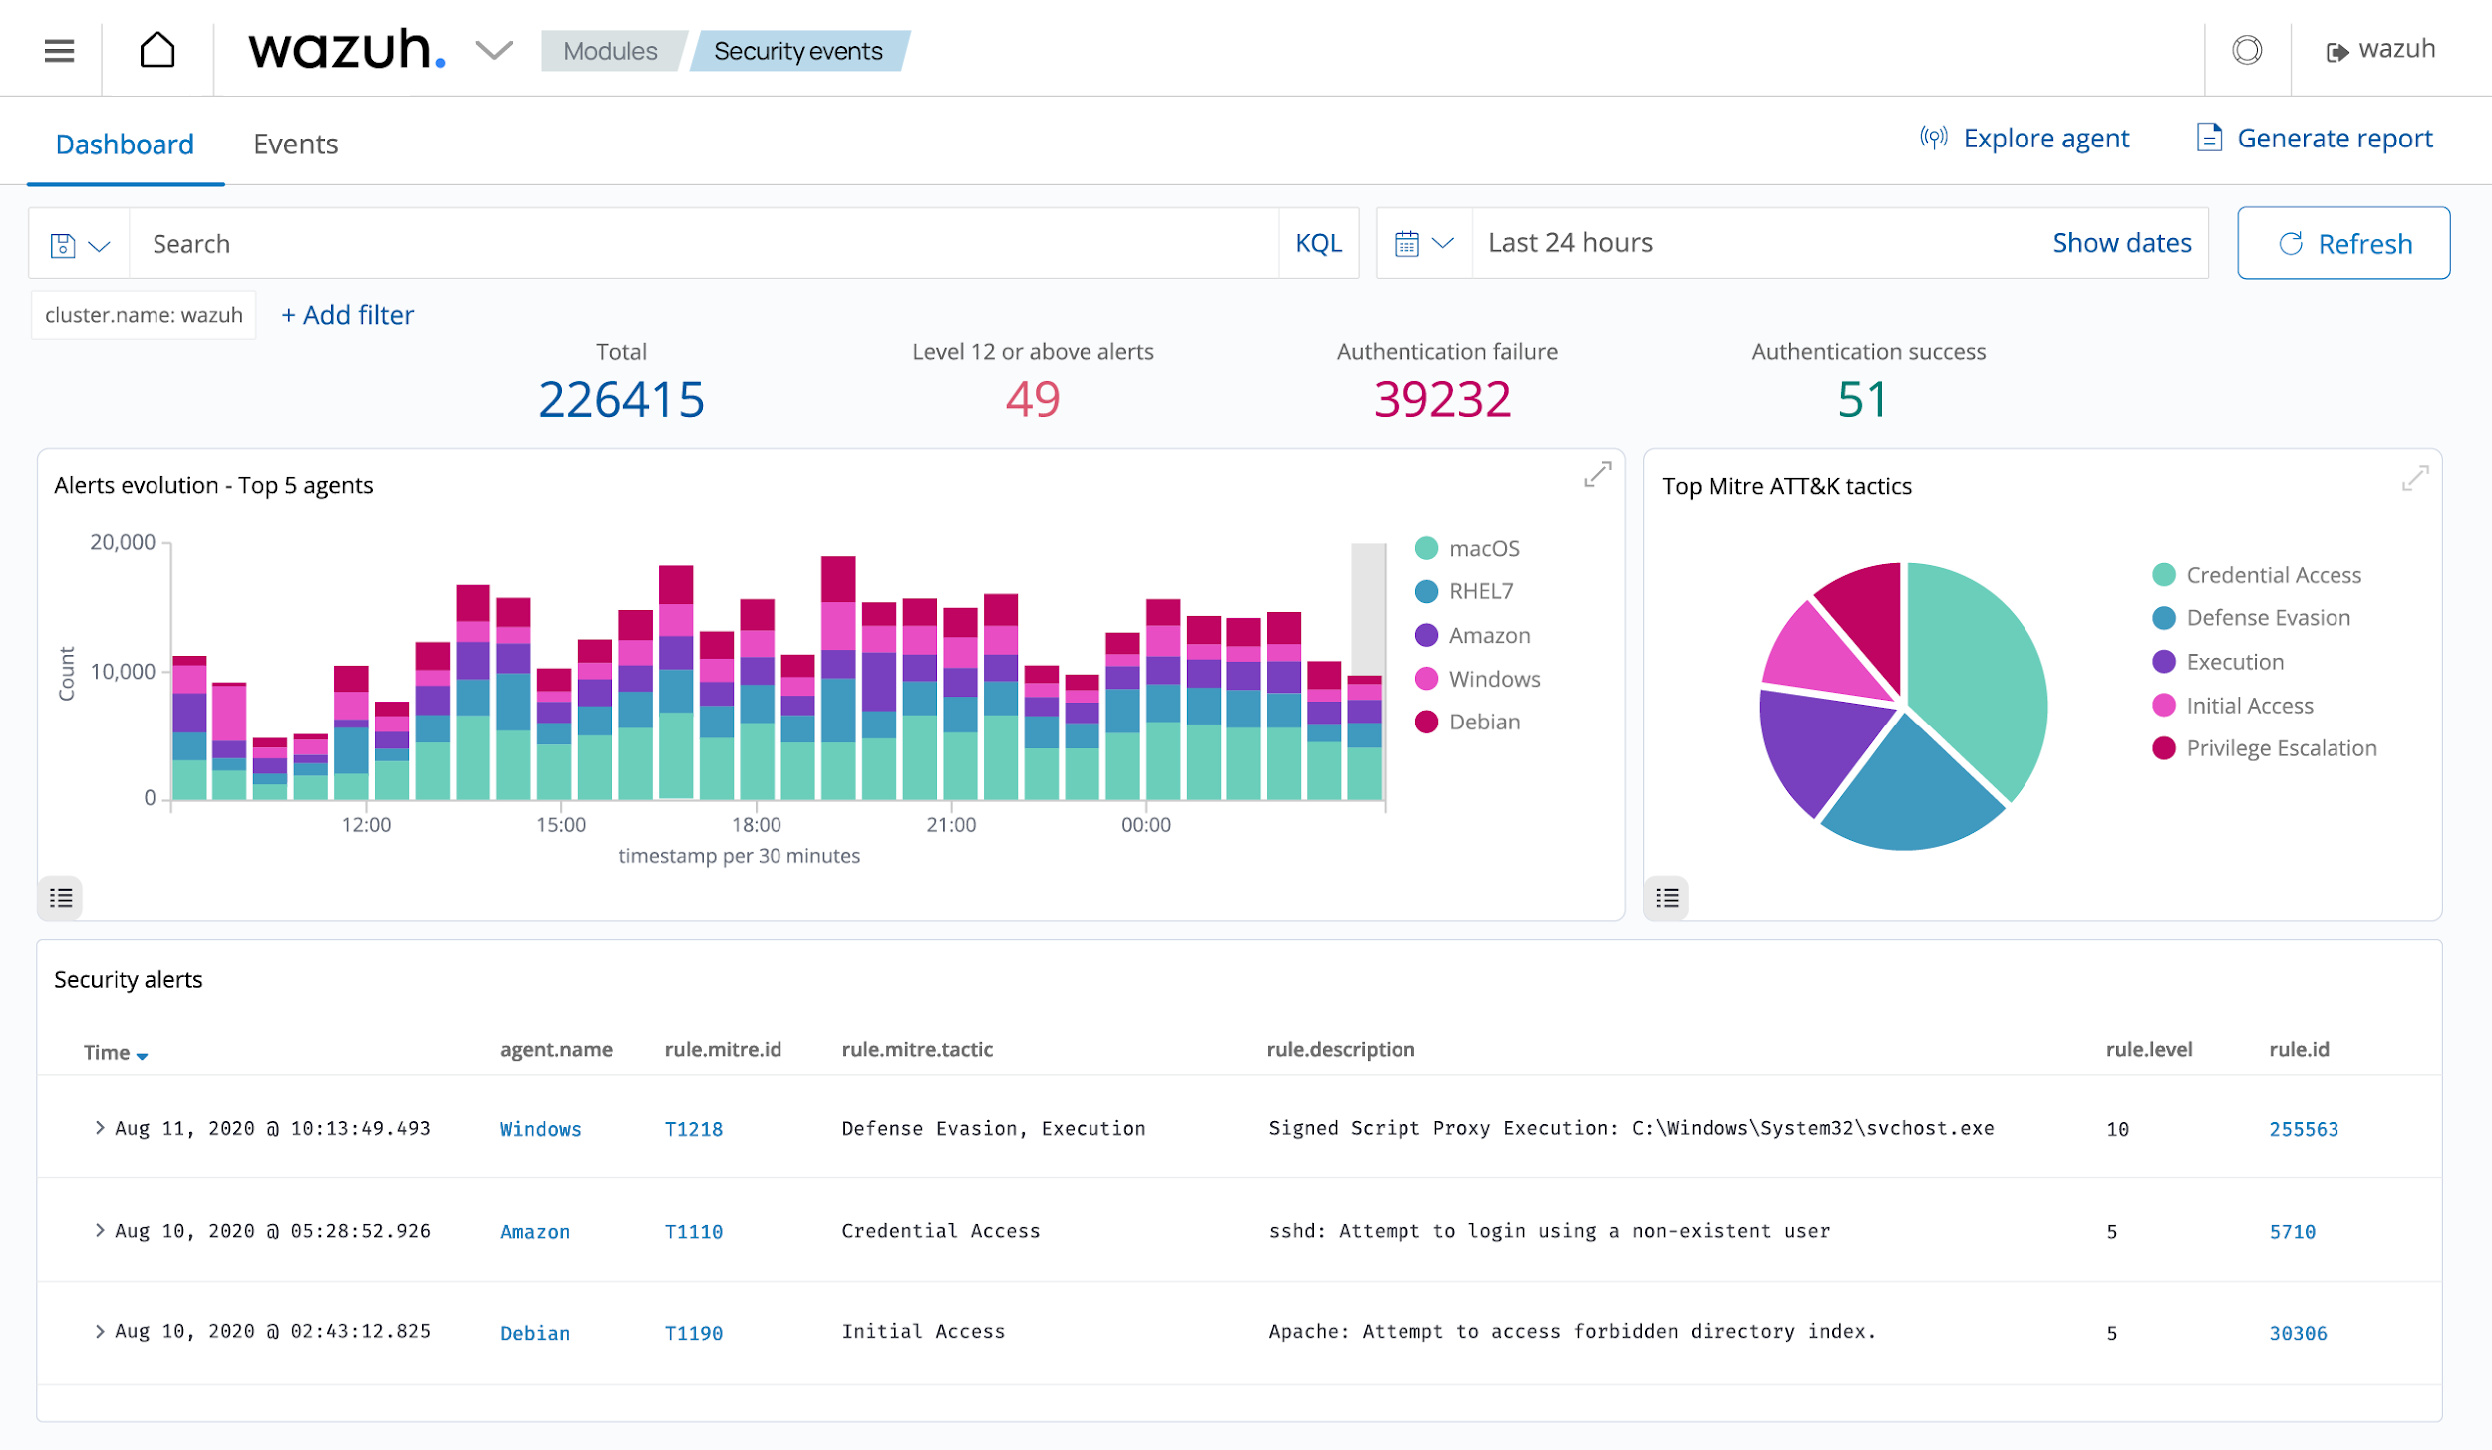
02. GIỚI THIỆU VỀ WAZUH
Wazuh là một giải pháp an ninh mã nguồn mở, đã nổi lên như một công cụ mạnh mẽ trong việc giám sát và quản lý an ninh mạng. Được xây dựng trên nền tảng của hệ thống phát hiện xâm nhập (IDS) và quản lý sự kiện bảo mật (SIEM), Wazuh không chỉ cung cấp các khả năng giám sát bảo mật mà còn tích hợp nhiều tính năng ưu việt giúp các tổ chức duy trì và nâng cao mức độ an ninh thông tin.

Slide 4
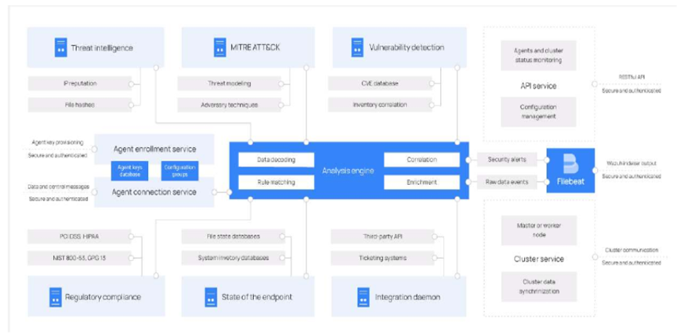
02. CẤU TRÚC CỦA WAZUH
Wazuh có 2 thành phần chính là Wazuh Server và Wazuh Agent.
Wazuh Server: chịu trách nhiệm phân tích dữ liệu gửi từ agent và trigger alert khi có một sự kiện khớp với rule (chẳng hạn phát hiện xâm nhập, file bị thay đổi, cấu hình không tuân thủ chính sách, rootkit,...). Thường sẽ được cài đặt trên một máy chủ vật lý hoặc máy ảo riêng biệt, hay cũng có thể là một máy trên cloud và chạy các agent để tự giám sát chính nó.

Slide 5
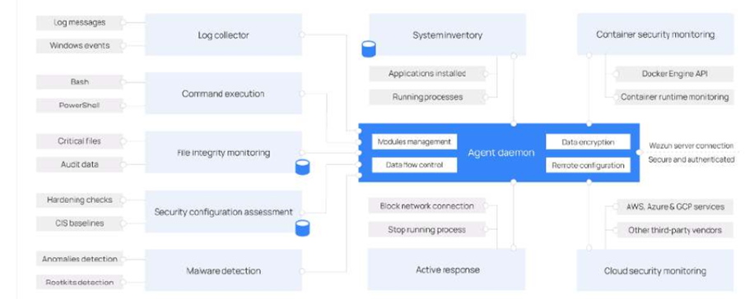
02. CẤU TRÚC CỦA WAZUH
Wazuh Agent: có thể được cài đặt trên các hệ điều hành Windows, Linux, Solaris, BSD, và Mac. Các agent sẽ thu thập dữ liệu từ hệ thống và ứng dụng và sau đó gửi chúng đến Wazuh Server qua một kênh truyền đã được mã hóa và xác thực. Kênh truyền an toàn này sẽ được khởi tạo bởi một tiến trình đăng ký sử dụng các khóa duy nhất với mỗi agent. Các agent có thể được sử dụng để giám sát các máy chủ vật lý, các máy ảo và cloud instance (Amazon AWS, Azure, Google Cloud).

Slide 6
02. MỘT SỐ TÍNH NĂNG CỦA WAZUH
Phát hiện xâm nhập (IDS/IPS): Wazuh cung cấp khả năng phát hiện và ngăn chặn các hoạt động không mong muốn hoặc độc hại trong môi trường mạng dựa trên Signature-based Detection hoặc Behavior-based Detection
Giám sát, báo cáo và phân tích nhật ký (Log monitoring, reporting and analysis): Wazuh cho phép giám sát, báo cáo và phân tích các nhật ký từ nhiều nguồn khác nhau, bao gồm hệ thống, ứng dụng và thiết bị mạng. Các tính năng chính bao gồm thu thập nhật ký đa nguồn, phân tích thời gian thực, báo cáo tuỳ chỉnh

Slide 7
02. MỘT SỐ TÍNH NĂNG CỦA WAZUH
Hệ thống xác thực và quản lý (Authentication and Management): Wazuh cung cấp các công cụ để quản lý người dùng, xác thực, và quản lý quyền truy cập vào hệ thống. Các tính năng chính bao gồm quản lý người dùng, xác thực đa yếu tố, quản lý quyền truy cập
Hệ thống cảnh báo (Alerting System): Hệ thống cảnh báo của Wazuh cho phép tạo ra các cảnh báo khi phát hiện các hoạt động đáng ngờ hoặc vi phạm các quy tắc được định nghĩa trước. Các tính năng chính bao gồm cảnh báo thời gian thực, tuỳ chỉnh cảnh báo, thông báo đa dạng
Quản lý sự kiện và đưa ra phản hồi (Event management and response): Wazuh cung cấp khả năng quản lý sự kiện và đưa ra phản ứng nhanh chóng đối với các sự kiện bảo mật. Các tính năng chính bao gồm quảng lý sự kiện, phản ứng tự động, tích hợp với công cụ phản ứng

Slide 8
02. ƯU VÀ NHƯỢC ĐIỂM CỦA WAZUH
Ưu điểm:
- Mã nguồn mở: miễn phí, có thể tuỳ chỉnh theo nhu cầu
- Tính năng toàn diện: kết hợp nhiều tính năng bảo mật trong một nền tảng
- Tích hợp dễ dàng: hỗ trợ tích hợp với nhiều công cụ và nền tảng khác
Nhược điểm:
- Yêu cầu cấu hình ban đầu cao: cần thời gian để thiết lập và cấu hình ban đầu
- Độ phức tạp: có thể phức tạp với người mới bắt đầu hoặc không chuyên về bảo mật mạng

Slide 9
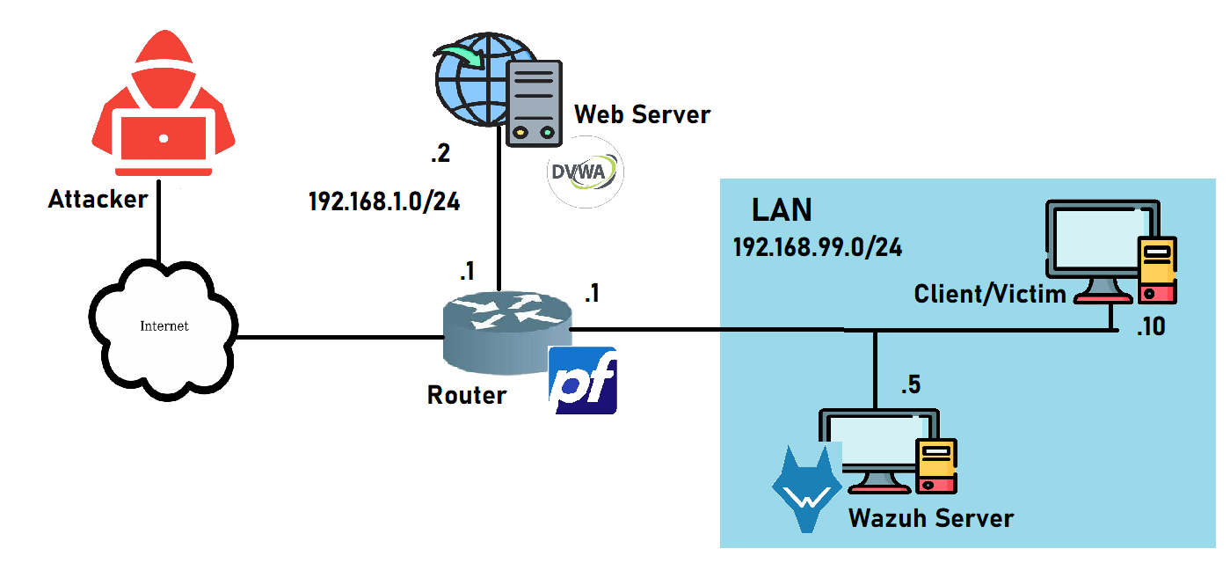
03. MÔ HÌNH TRIỂN KHAI HỆ THỐNG

Slide 10
03. MÔ HÌNH TRIỂN KHAI HỆ THỐNG
Router (Ubuntu Server): định tuyến mạng và triển khai tường lửa (pfSense)
Wazuh Server (Ubuntu Desktop): máy chủ chính của hệ thống Wazuh, thu thập và phân tích dữ liệu từ các thiết bị trong mạng.
Web Server (Ubuntu Server): triển khai dịch vụ DVWA để kiểm tra và thử nghiệm các kỹ thuật tấn công web khác nhau.
Client (Ubuntu Desktop) : người dùng cuối truy cập các dịch vụ và ứng dụng trong mạng.
Attacker (Kali Linux): để thực hiện các tấn công mạng nhằm kiểm tra và đánh giá tính bảo mật của hệ thống.

Slide 11
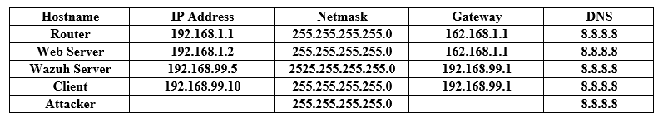
03. MÔ HÌNH TRIỂN KHAI HỆ THỐNG

Slide 12
03. MÔ HÌNH TRIỂN KHAI HỆ THỐNG
Cách thức hoạt động của mô hình:
Attacker sử dụng Internet để gửi các yêu cầu tấn công vào máy Client hoặc Web Server chạy DVWA. Attacker sẽ khai thác những lỗ hổng mà nó phát hiện được để xâm nhập vào hệ thống.
Router đóng vai trò là cầu nối giữa mạng ngoài và mạng nội bộ, kiểm soát các luồng dữ liệu ra vào trên hệ thống, pfSense trên Router sẽ cung cấp các tính năng bảo mật để ngăn chặn các tấn công mạng.
Wazuh Server sẽ giám sát toàn bộ hoạt động trong mạng nội bộ, phân tích log và phát hiện các hành vi bất thường. Khi phát hiện một cuộc tấn công hoặc hoạt động khả nghi, Wazuh sẽ gửi cảnh báo để quản trị viên mạng có thể kịp thời phản ứng đồng thời có thể ngăn chặn luôn cuộc tấn công.

Slide 13
03. MÔ HÌNH TRIỂN KHAI HỆ THỐNG
Cài đặt Wazuh:
Cài đặt wazuh server
Cài đặt wazuh dashboard
Cài đặt wazuh agent

Slide 14
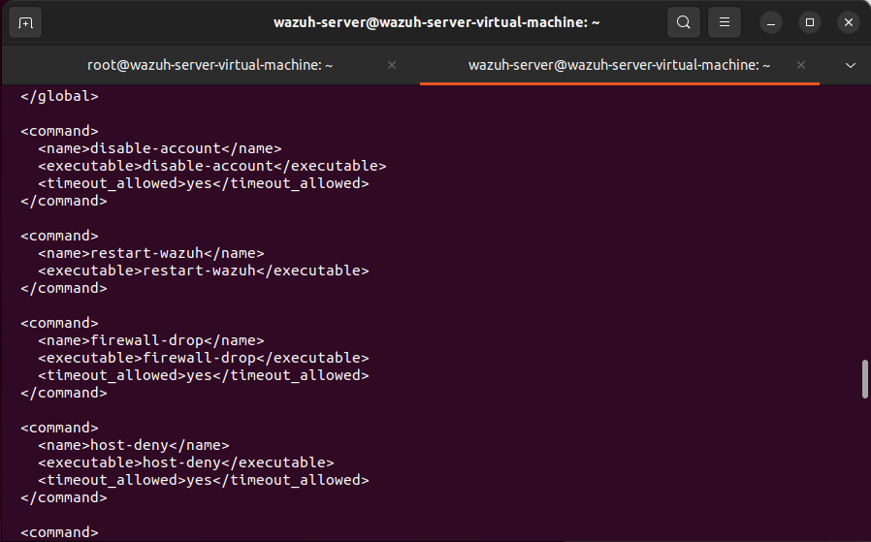
04. HIỆN THỰC HỆ THỐNG
Kịch bản 1: Tấn công Brute Force vào máy chủ SSH trên web server

Slide 15
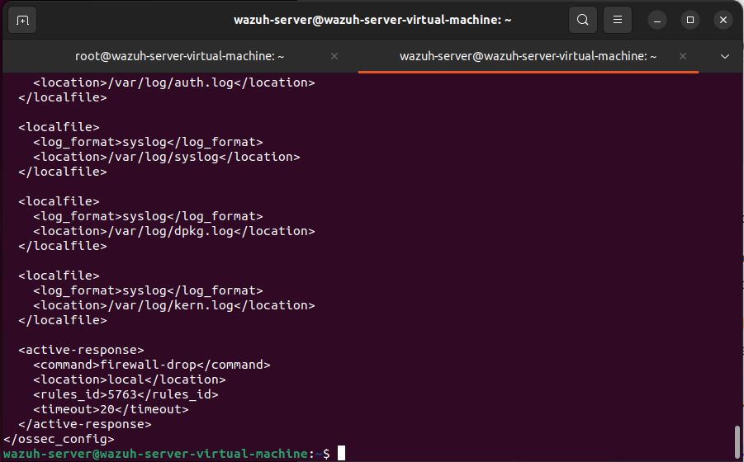
04. HIỆN THỰC HỆ THỐNG
Kịch bản 1: Tấn công Brute Force vào máy chủ SSH trên web server

Slide 16
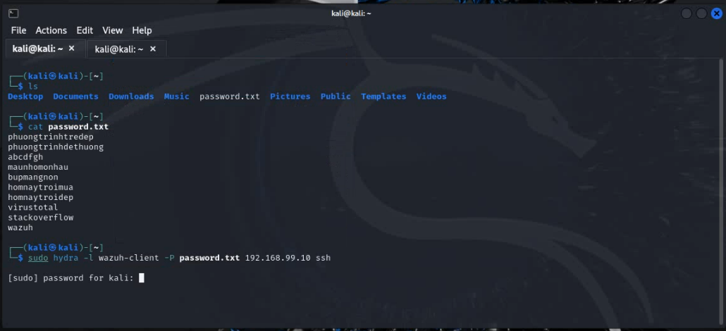
04. HIỆN THỰC HỆ THỐNG
Kịch bản 1: Tấn công Brute Force vào máy chủ SSH trên web server
Chuẩn bị file password.txt gồm 10 mật khẩu ngẫu nhiên. Dùng hydra để thực hiện tấn công brute-force

Slide 17
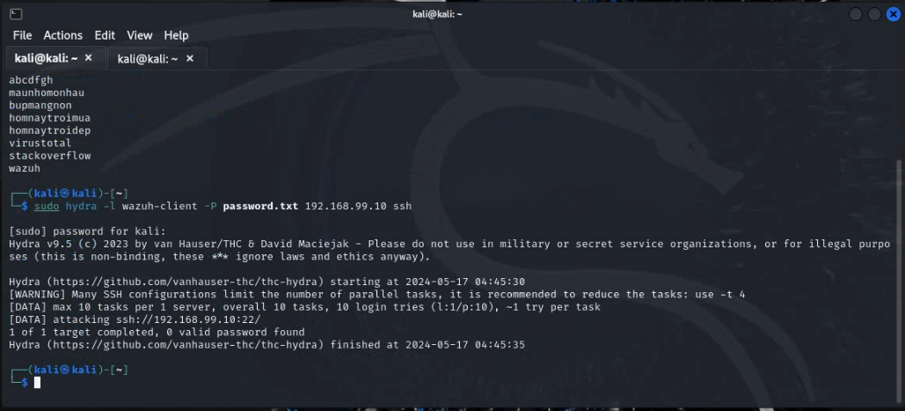
04. HIỆN THỰC HỆ THỐNG
Kịch bản 1: Tấn công Brute Force vào máy chủ SSH trên web server
Sau khi tấn công xong, máy Kali bị chặn tạm thời vì active response đã chặn IP của máy Kali trong thời gian ngắn

Slide 18
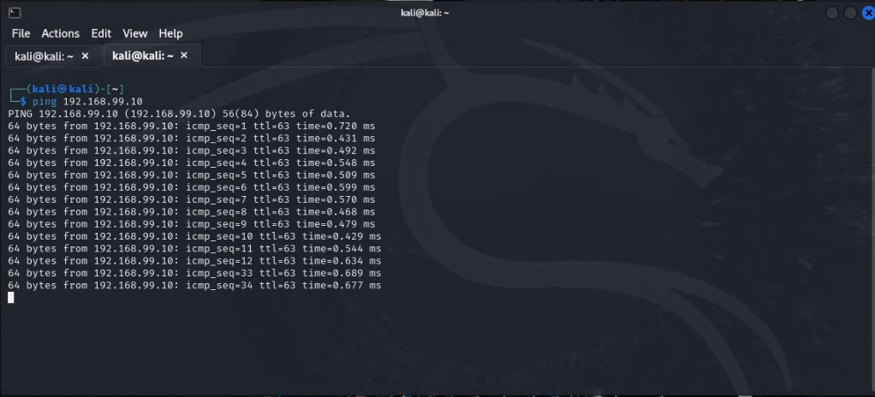
04. HIỆN THỰC HỆ THỐNG
Kịch bản 1: Tấn công Brute Force vào máy chủ SSH trên web server
Bằng chứng là số icmp_seq tăng đột ngột từ 12 -> 33

Slide 19
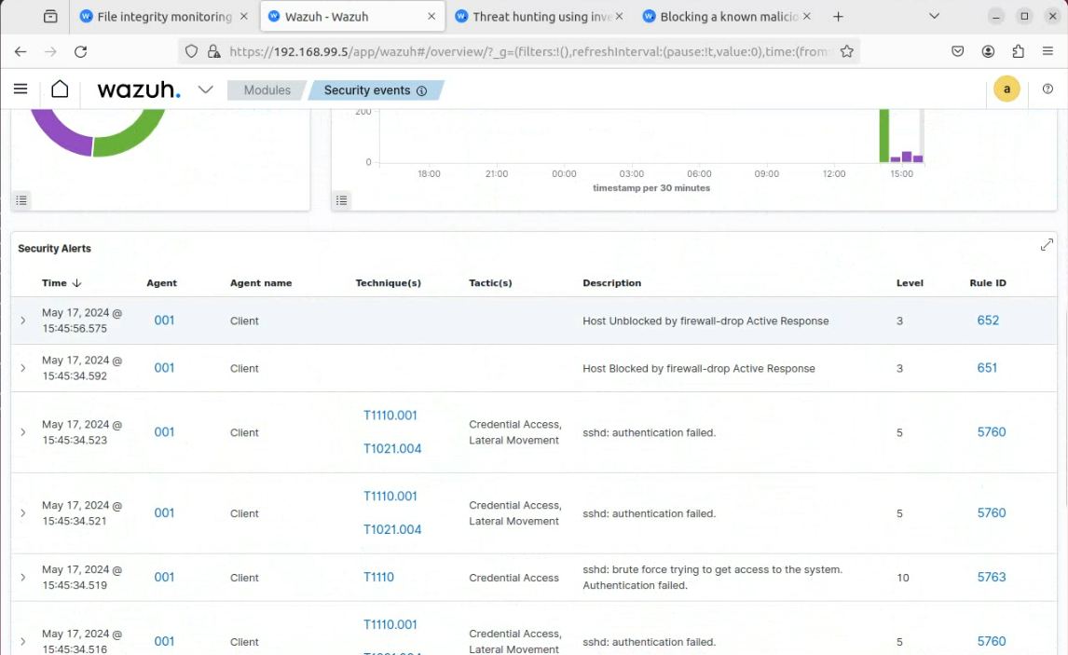
04. HIỆN THỰC HỆ THỐNG
Kịch bản 1: Tấn công Brute Force vào máy chủ SSH trên web server
Wazuh Server ghi nhận lại log của sự kiện trên

Slide 20
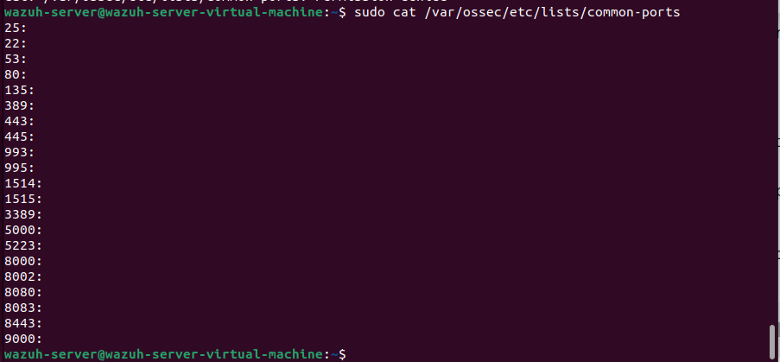
04. HIỆN THỰC HỆ THỐNG
Kịch bản 2: Phát hiện các phần mềm độc hại trên máy tính cá nhân:
Tạo common port list gồm cái port thường gặp

Slide 21
04. HIỆN THỰC HỆ THỐNG
Kịch bản 2: Phát hiện các phần mềm độc hại trên máy tính cá nhân:
Config file ownership và permission để Wazuh Server có thể đọc được list port này

Slide 22
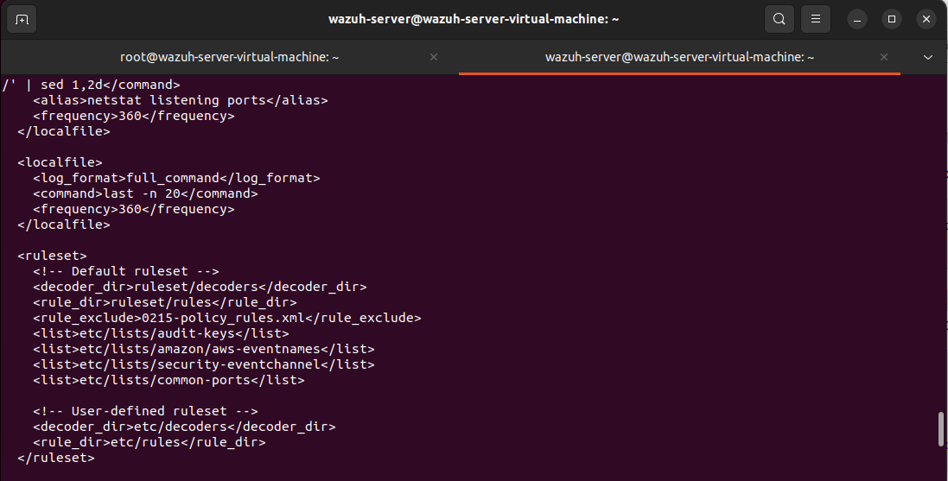
04. HIỆN THỰC HỆ THỐNG
Kịch bản 2: Phát hiện các phần mềm độc hại trên máy tính cá nhân:
Thêm CDB list vừa tạo vào ruleset (/var/ossec/etc/ossec.conf)

Slide 23
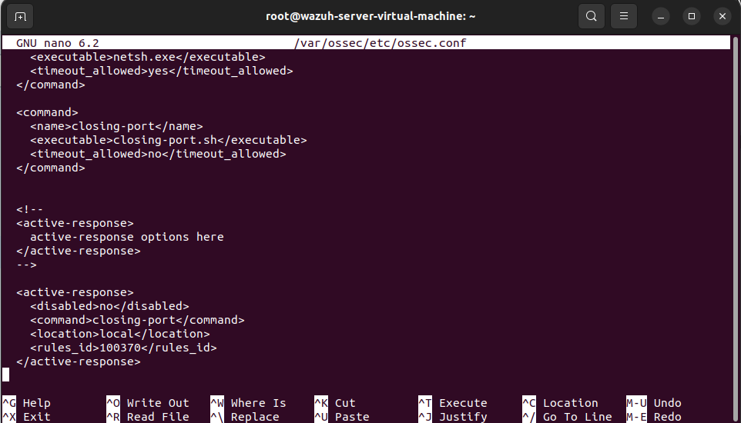
04. HIỆN THỰC HỆ THỐNG
Kịch bản 2: Phát hiện các phần mềm độc hại trên máy tính cá nhân:
Tiến hành command cùng active response

Slide 24
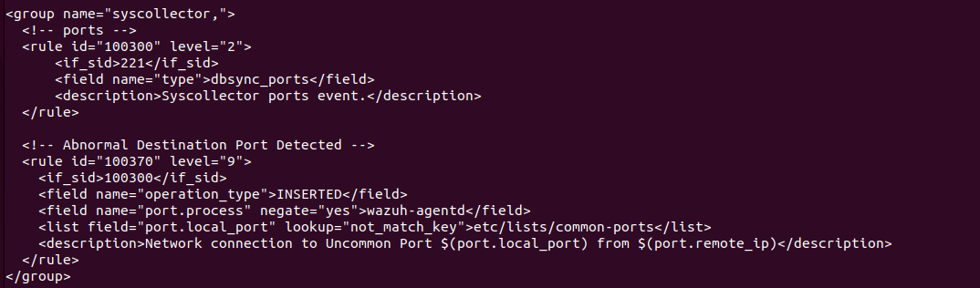
04. HIỆN THỰC HỆ THỐNG
Kịch bản 2: Phát hiện các phần mềm độc hại trên máy tính cá nhân:
Thêm rule vào /var/ossec/etc/rules/local_rules.xml để tạo alert khi không trùng các port trong list

Slide 25
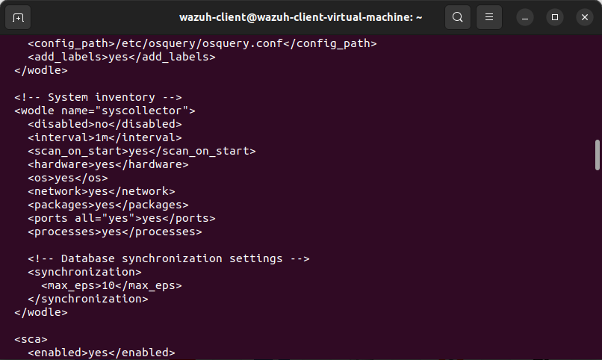
04. HIỆN THỰC HỆ THỐNG
Kịch bản 2: Phát hiện các phần mềm độc hại trên máy tính cá nhân:
Trên máy Agent:
Chỉnh lại thông số của Agent ở mục interval thành 1m và port all=”yes”
Cứ mỗi phút, agent sẽ quét tất cả các port

Slide 26
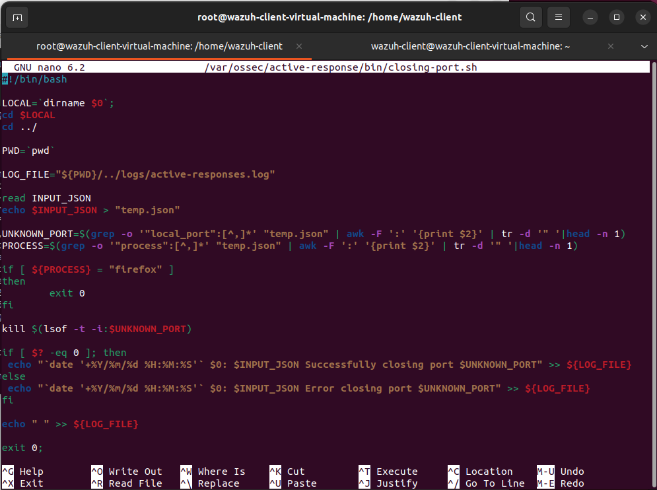
04. HIỆN THỰC HỆ THỐNG
Kịch bản 2: Phát hiện các phần mềm độc hại trên máy tính cá nhân:
Tạo shell script closing-port.sh tại /var/ossec/active-response/bin/closing-port.sh. Script này sẽ đóng port nếu port đang mở và không nằm trong file của common-port. Input của script là alert được tạo ra ở server trong bước trên, dưới dạng JSON

Slide 27
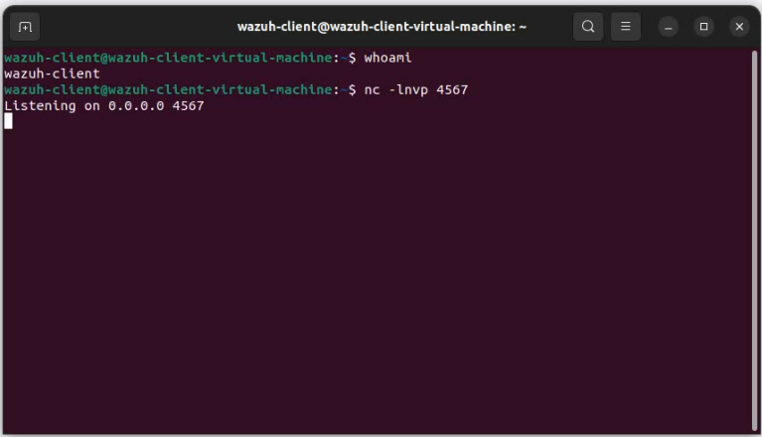
04. HIỆN THỰC HỆ THỐNG
Kịch bản 2: Phát hiện các phần mềm độc hại trên máy tính cá nhân:
Bật netcat và lắng nghe ở port 4567

Slide 28
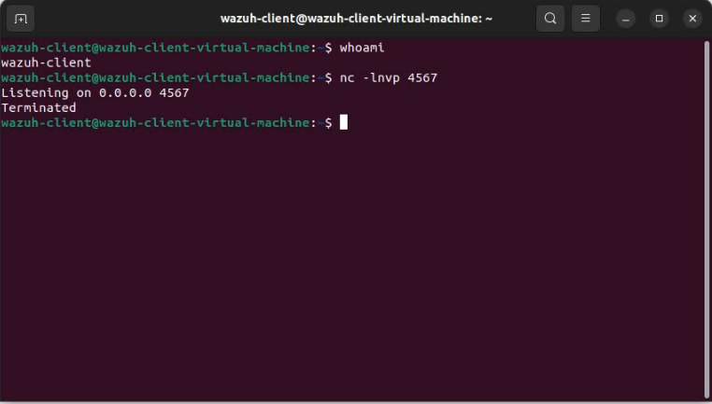
04. HIỆN THỰC HỆ THỐNG
Kịch bản 2: Phát hiện các phần mềm độc hại trên máy tính cá nhân:
Sau một lúc ta thấy tiến trình bị terminated

Slide 29
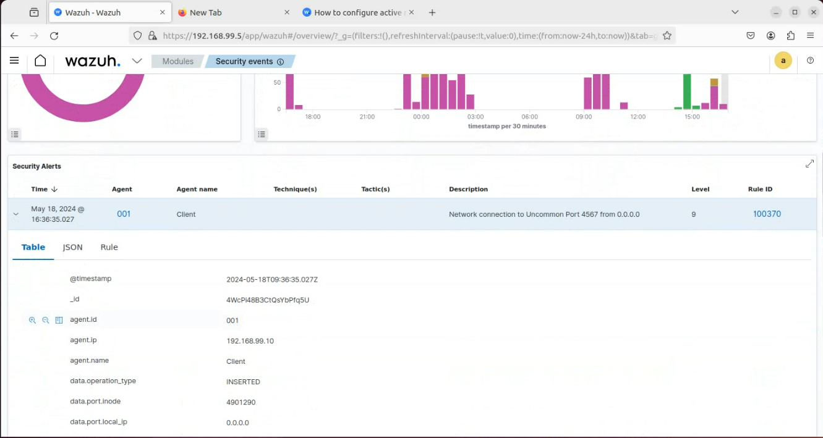
04. HIỆN THỰC HỆ THỐNG
Kịch bản 2: Phát hiện các phần mềm độc hại trên máy tính cá nhân:
Trên Wazuh hiện báo cáo port lạ được mở

Slide 30
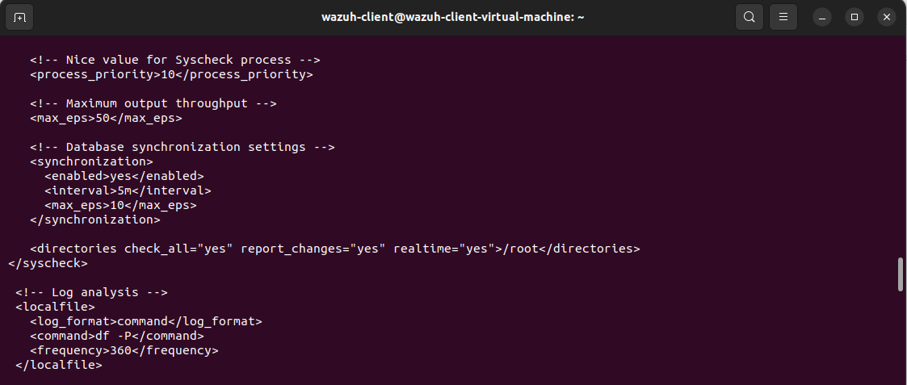
04. HIỆN THỰC HỆ THỐNG
Kịch bản 3: Phát hiện các thay đổi trái phép trên hệ thống tập tin
Trên client
Trên agent thêm dòng kiểm tra /root (trong /var/ossec/etc/ossec.conf)

Slide 31
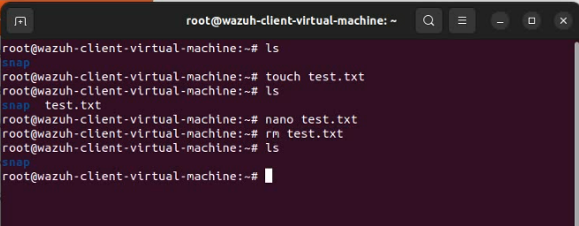
04. HIỆN THỰC HỆ THỐNG
Kịch bản 3: Phát hiện các thay đổi trái phép trên hệ thống tập tin
Lần lượt thử tạo file, thay đổi nội dung file và xóa file tại /root trên agent

Slide 32
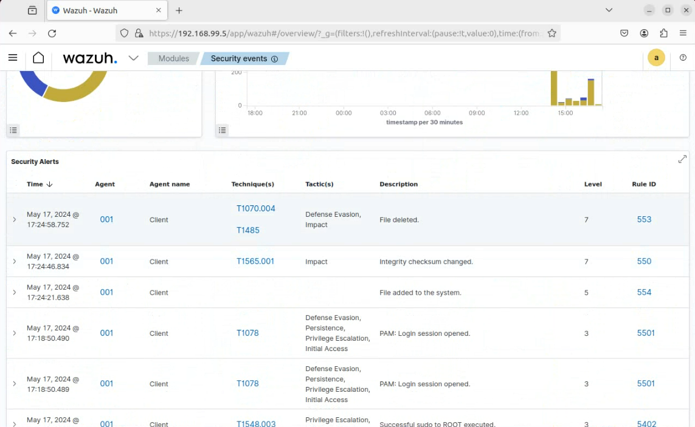
04. HIỆN THỰC HỆ THỐNG
Kịch bản 3: Phát hiện các thay đổi trái phép trên hệ thống tập tin
Wazuh báo cáo folder /root có thay đổi file với mã ID 554, 550, 553 tương ứng với 3 hành động ở trên

Slide 33
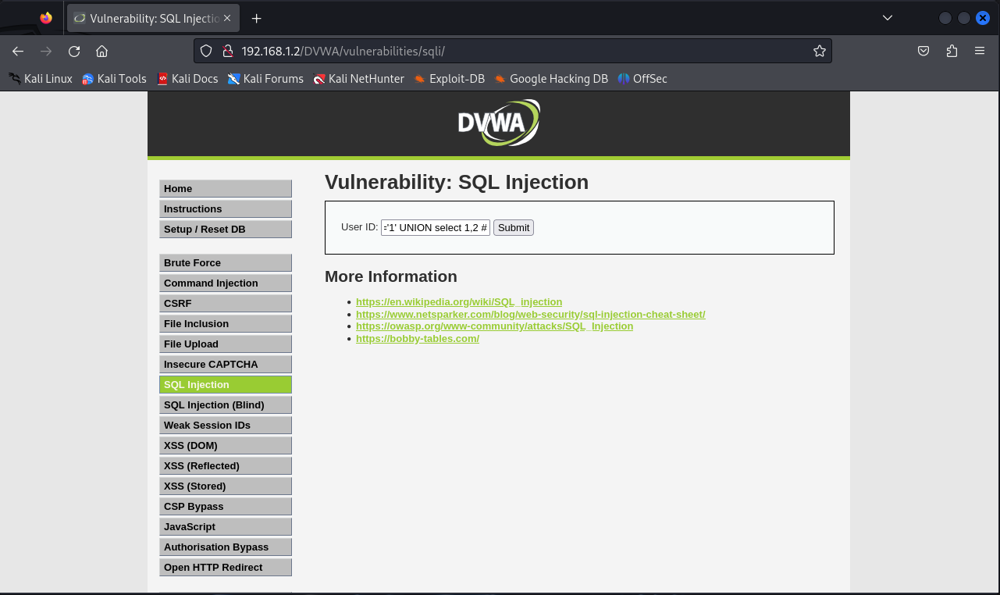
04. HIỆN THỰC HỆ THỐNG
Kịch bản 4: Phát hiện lỗ hổng SQL Injection trên Web Server DVWA
Truy cập vào dvwa được hosting trên webserver

Slide 34
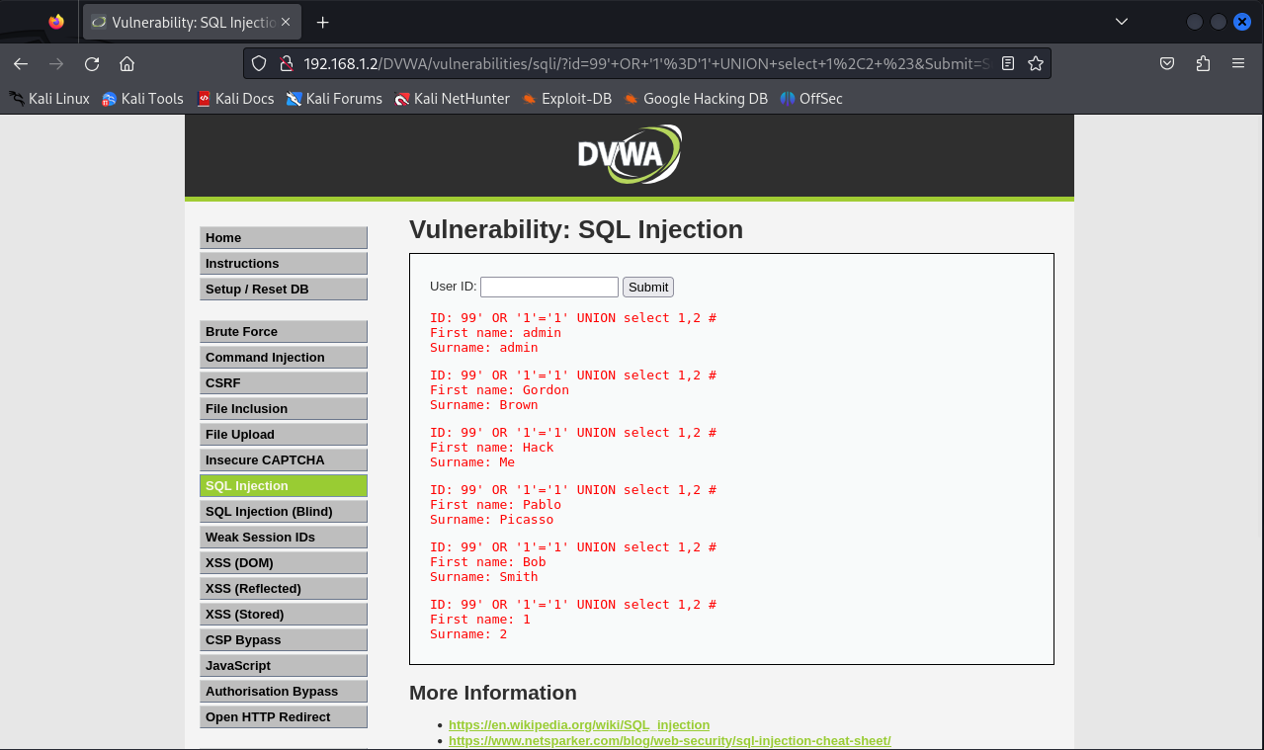
04. HIỆN THỰC HỆ THỐNG
Kịch bản 4: Phát hiện lỗ hổng SQL Injection trên Web Server DVWA
Thực hiện exploit SQL injection để khai thác thông tin
Sử dụng payload:
99' OR '1'='1' UNION select 1,2 #

Slide 35
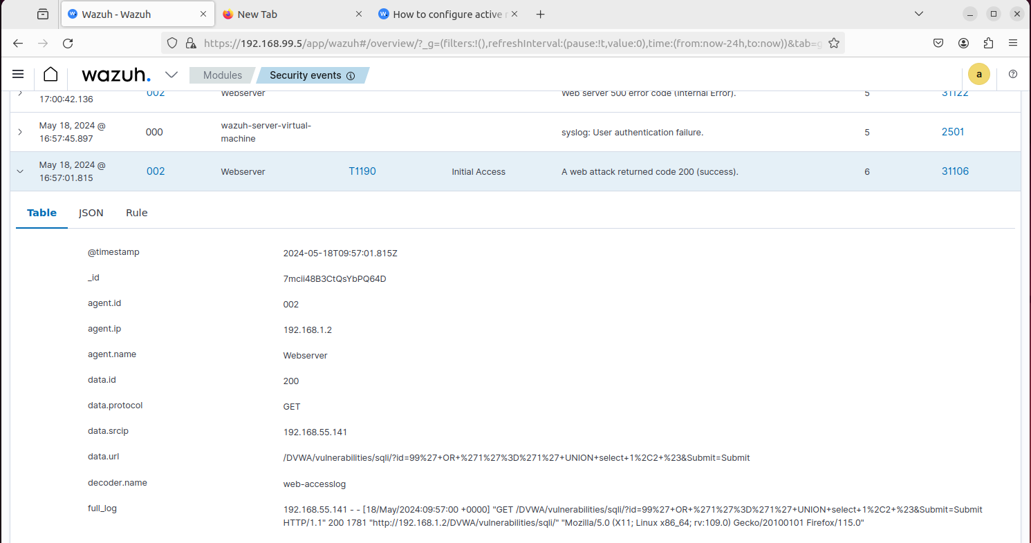
04. HIỆN THỰC HỆ THỐNG
Kịch bản 4: Phát hiện lỗ hổng SQL Injection trên Web Server DVWA
Trên server xuất hiện cảnh báo web attack thành công:

Slide 36
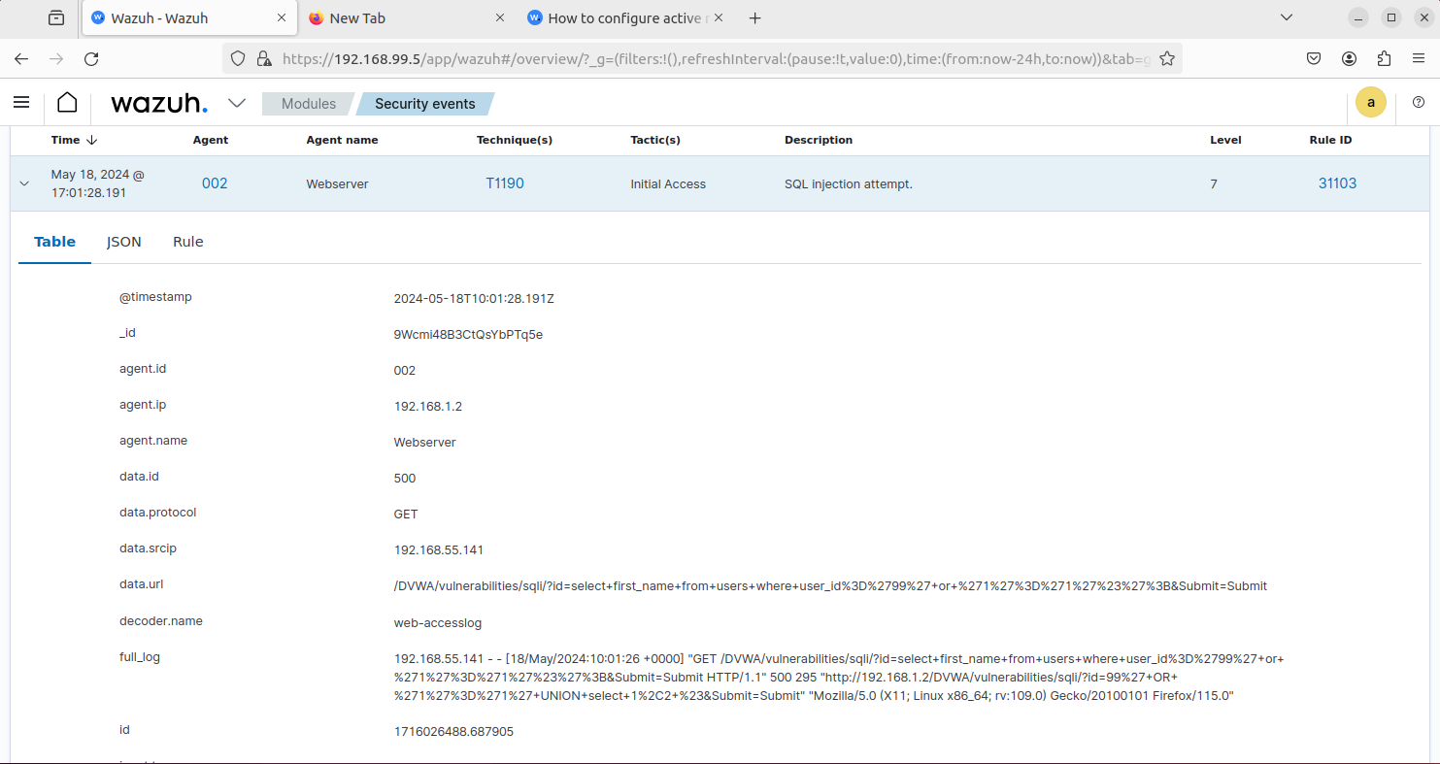
04. HIỆN THỰC HỆ THỐNG
Kịch bản 4: Phát hiện lỗ hổng SQL Injection trên Web Server DVWA
Hoặc nếu sử dụng payload:
select first_name from users where user_id='99' or '1'='1'#';
Server cũng xuất hiện thông báo về SQL injection attempt

Slide 37
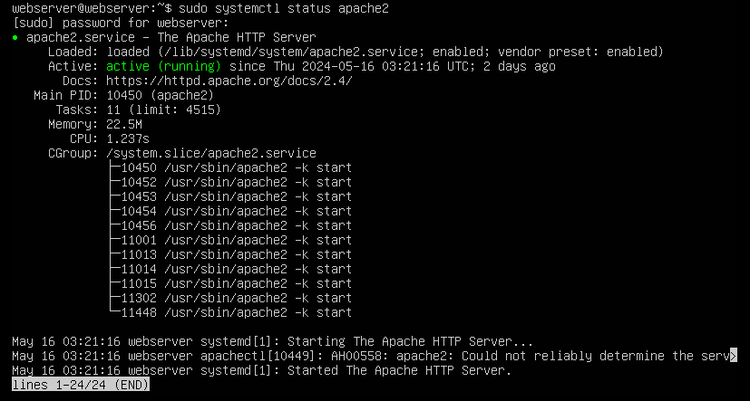
04. HIỆN THỰC HỆ THỐNG
Kịch bản 5: Phát hiện tấn công Shellshock trên Web Server DVWA (CVE-2014-6271)
Trên agent
Cài đặt apache2 tại máy webserver và bật apache2

Slide 38
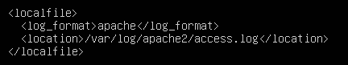
04. HIỆN THỰC HỆ THỐNG
Kịch bản 5: Phát hiện tấn công Shellshock trên Web Server DVWA (CVE-2014-6271)
Thêm đoạn code bên dưới để agent có thể giám sát file log của apache2 tại /var/ossec/etc/ossec.conf

Slide 39
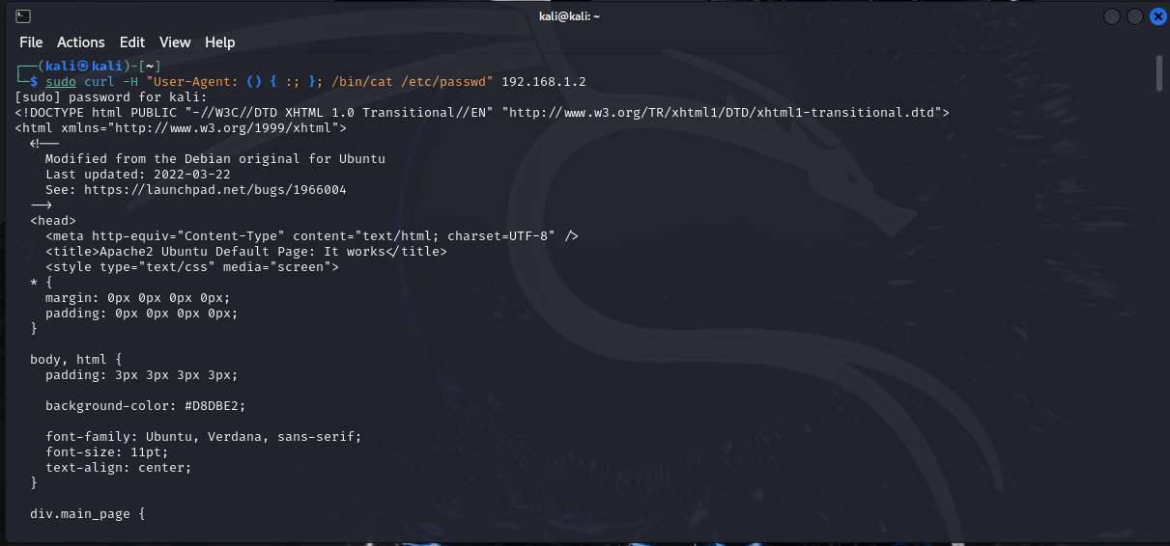
04. HIỆN THỰC HỆ THỐNG
Kịch bản 5: Phát hiện tấn công Shellshock trên Web Server DVWA (CVE-2014-6271)
Trên Attacker
Thực hiện lệnh curl để tấn công
sudo curl -H "User-Agent: () { :; }; /bin/cat /etc/passwd" 192.168.1.2

Slide 40
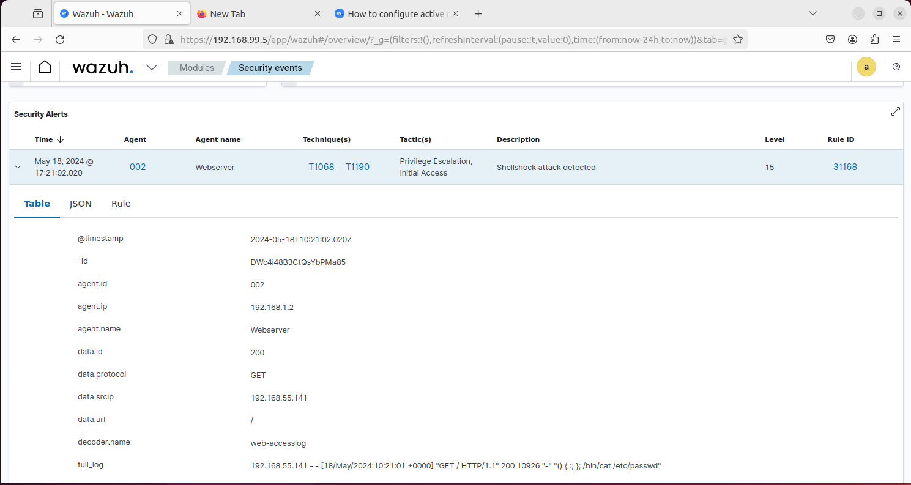
04. HIỆN THỰC HỆ THỐNG
Kịch bản 5: Phát hiện tấn công Shellshock trên Web Server DVWA (CVE-2014-6271)
Trên server
Xuất hiện thông báo tấn công shellshock attack

Slide 41
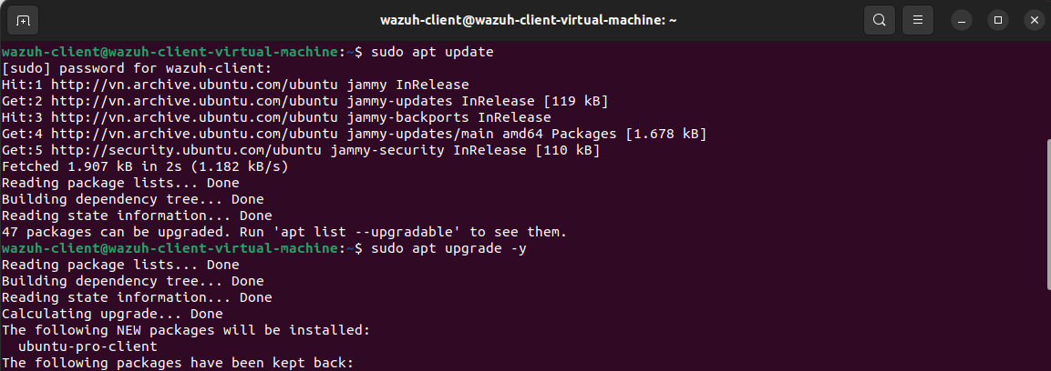
04. HIỆN THỰC HỆ THỐNG
Kịch bản 6: Phát hiện rootkit Diamorphine trên hệ thống
Trên client:
Cập nhật và nâng cấp các packages

Slide 42
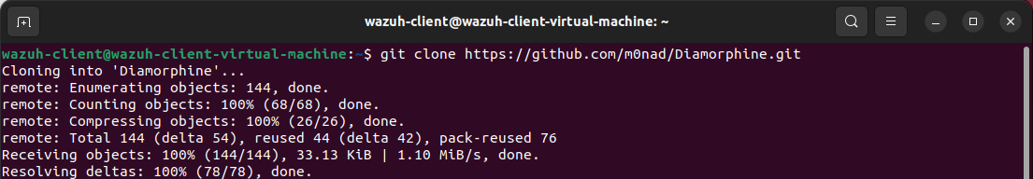
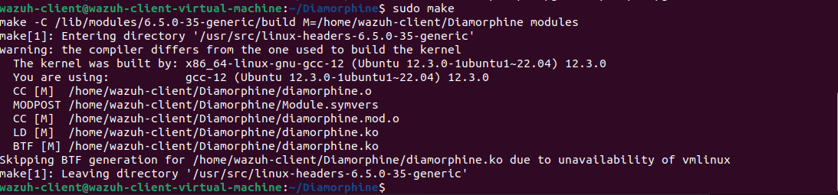
04. HIỆN THỰC HỆ THỐNG
Kịch bản 6: Phát hiện rootkit Diamorphine trên hệ thống
Clone Diamorphine về và tiến hành cài đặt

Slide 43
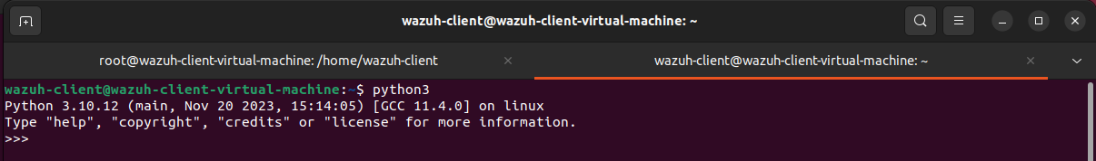
04. HIỆN THỰC HỆ THỐNG
Kịch bản 6: Phát hiện rootkit Diamorphine trên hệ thống
Khởi chạy python3 trong terminal
Chạy ps -auwx để tìm PID của python3. Trong trường hợp này là 99615
Chạy lệnh kill -63 99615 để ẩn tiến trình này

Slide 44
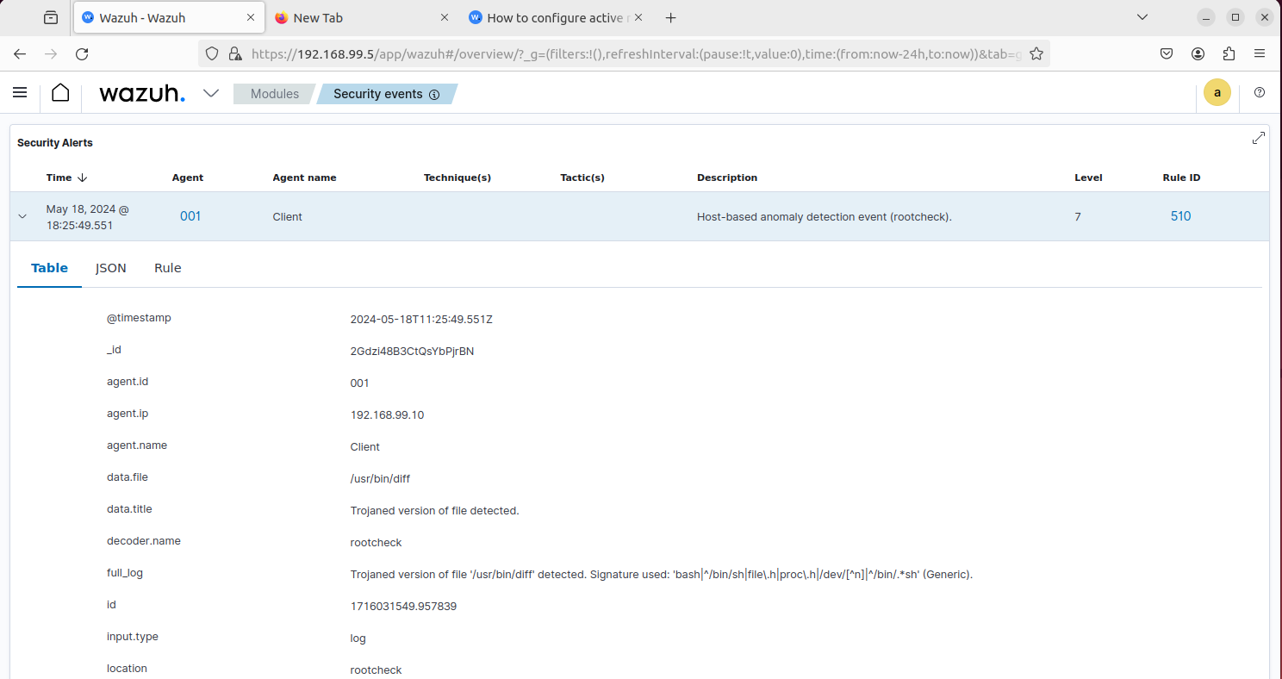
04. HIỆN THỰC HỆ THỐNG
Kịch bản 6: Phát hiện rootkit Diamorphine trên hệ thống
Trên server lúc này cũng xuất hiện cảnh báo về rootcheck bất thường

Slide 45
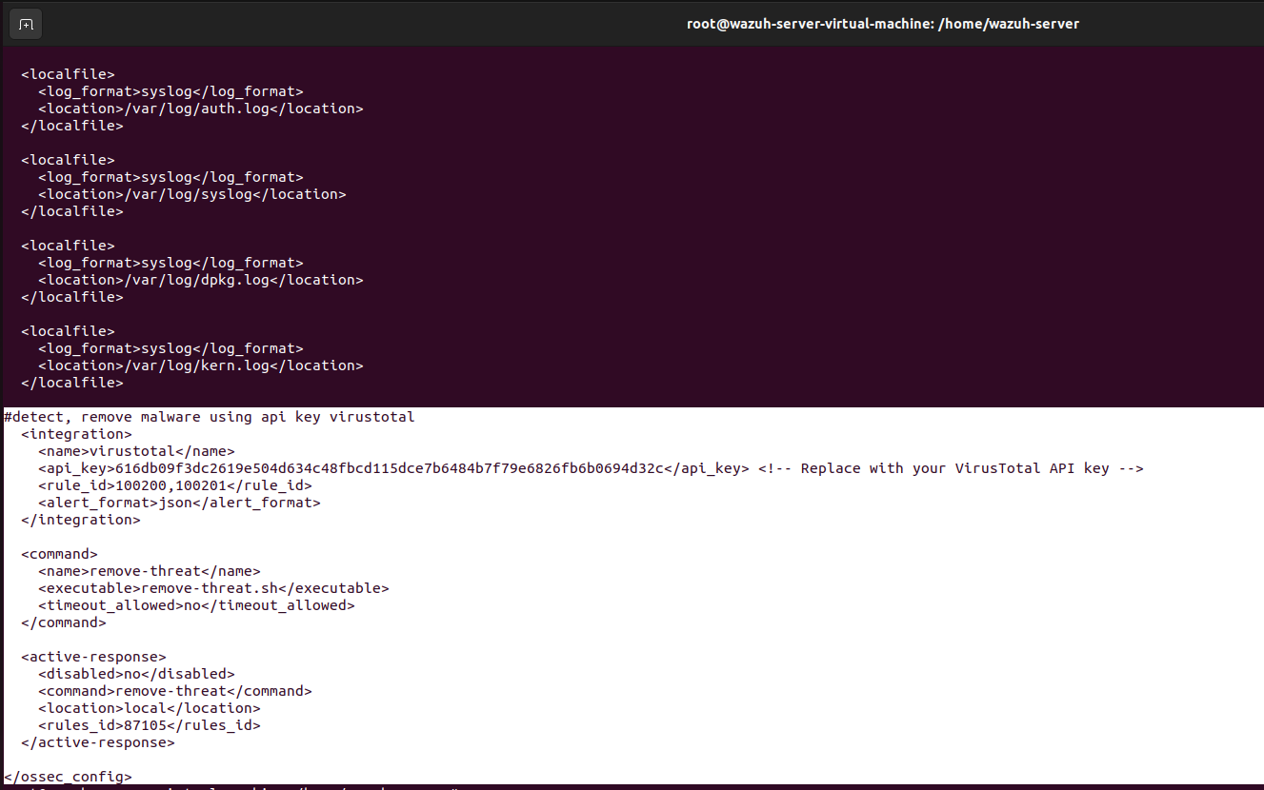
04. HIỆN THỰC HỆ THỐNG
Kịch bản 7: Wazuh phát hiện và loại bỏ phần mềm độc hại bằng cách tích hợp VirusTotal
Edit thêm vào các phần tô trắng vào các file trên wazuh server:
File /var/ossec/etc/ossec.conf

Slide 46
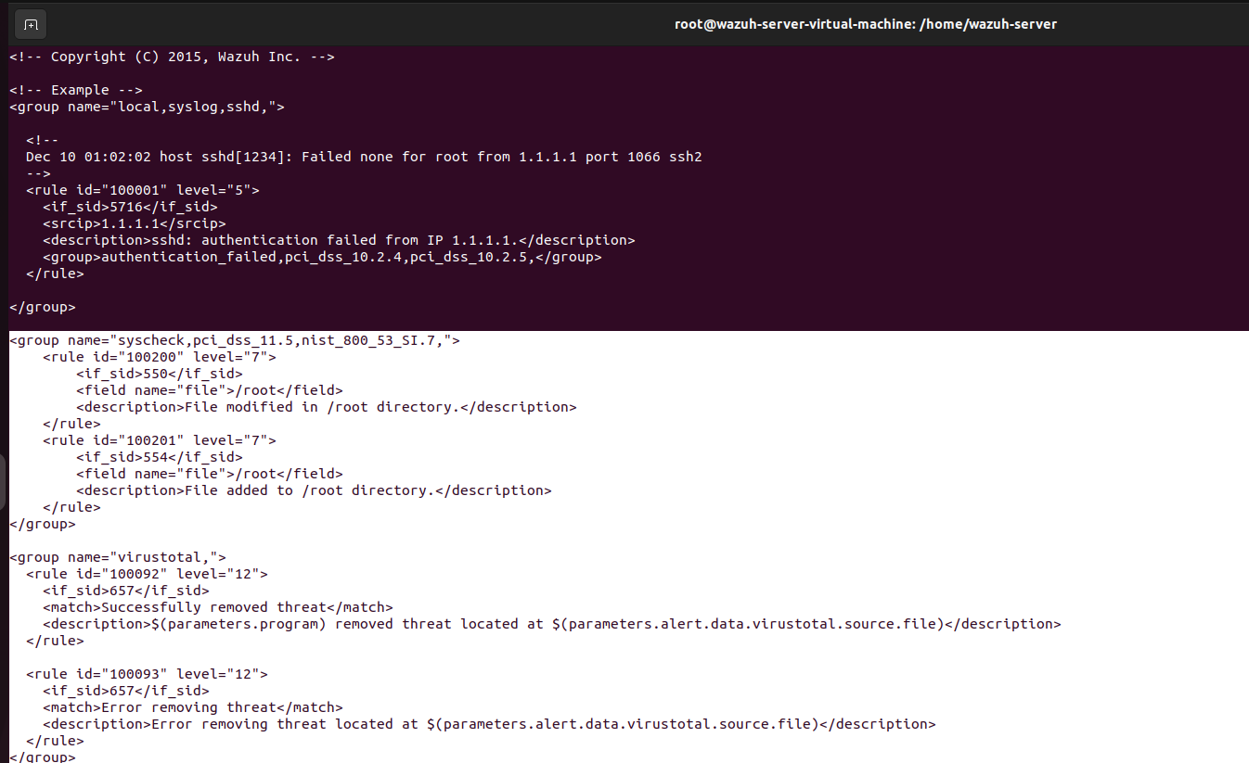
04. HIỆN THỰC HỆ THỐNG
Kịch bản 7: Wazuh phát hiện và loại bỏ phần mềm độc hại bằng cách tích hợp VirusTotal
Edit thêm vào các phần tô trắng vào các file trên wazuh server:
File /var/ossec/etc/rules/local_rules.xml

Slide 47
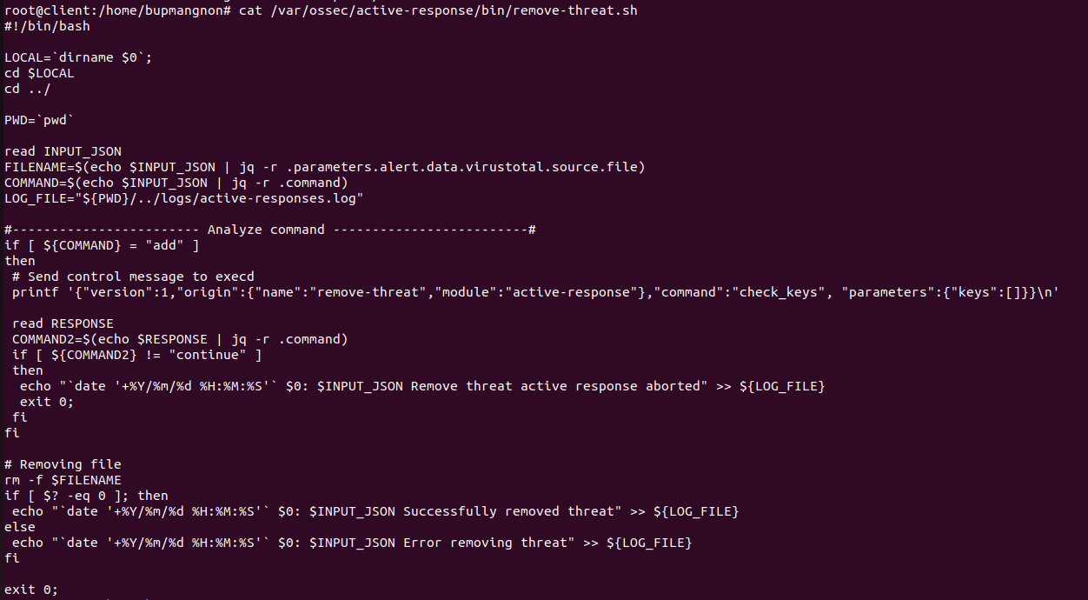
04. HIỆN THỰC HỆ THỐNG
Kịch bản 7: Wazuh phát hiện và loại bỏ phần mềm độc hại bằng cách tích hợp VirusTotal
Trên máy client, tạo script remove_threat.sh:

Slide 48
04. HIỆN THỰC HỆ THỐNG
Kịch bản 7: Wazuh phát hiện và loại bỏ phần mềm độc hại bằng cách tích hợp VirusTotal
Cấp quyền root, permission cho script

Slide 49
04. HIỆN THỰC HỆ THỐNG
Kịch bản 7: Wazuh phát hiện và loại bỏ phần mềm độc hại bằng cách tích hợp VirusTotal
Sau tất cả, restart server và agent. Trên agent, thực hiện curl 1 website chứa threat vào root/leicar.com.

Slide 50
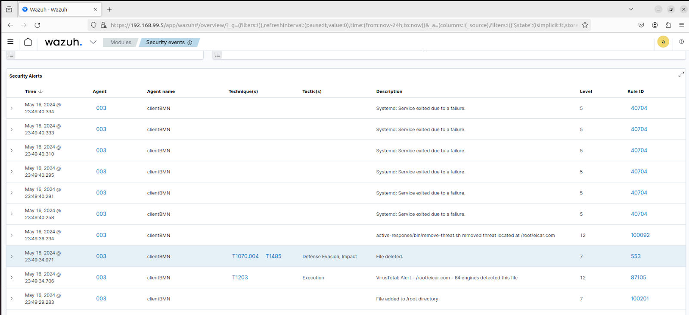
04. HIỆN THỰC HỆ THỐNG
Kịch bản 7: Wazuh phát hiện và loại bỏ phần mềm độc hại bằng cách tích hợp VirusTotal
Hành động detect and remove của wazuh trên dashboard:

Slide 51
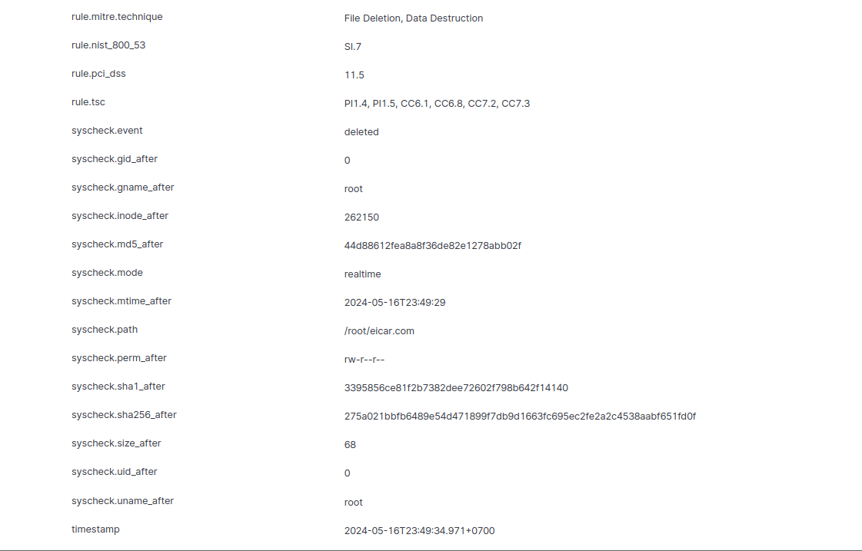
04. HIỆN THỰC HỆ THỐNG
Kịch bản 7: Wazuh phát hiện và loại bỏ phần mềm độc hại bằng cách tích hợp VirusTotal
Hành động detect and remove của wazuh trên dashboard:

Slide 52
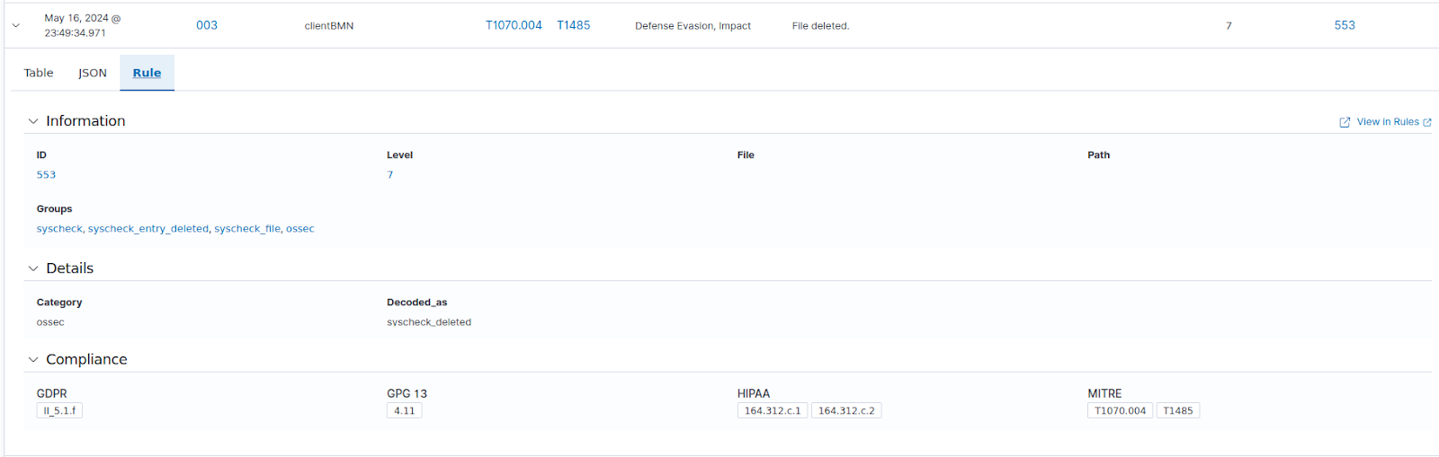
04. HIỆN THỰC HỆ THỐNG
Kịch bản 7: Wazuh phát hiện và loại bỏ phần mềm độc hại bằng cách tích hợp VirusTotal
Hành động detect and remove của wazuh trên dashboard:

Slide 53
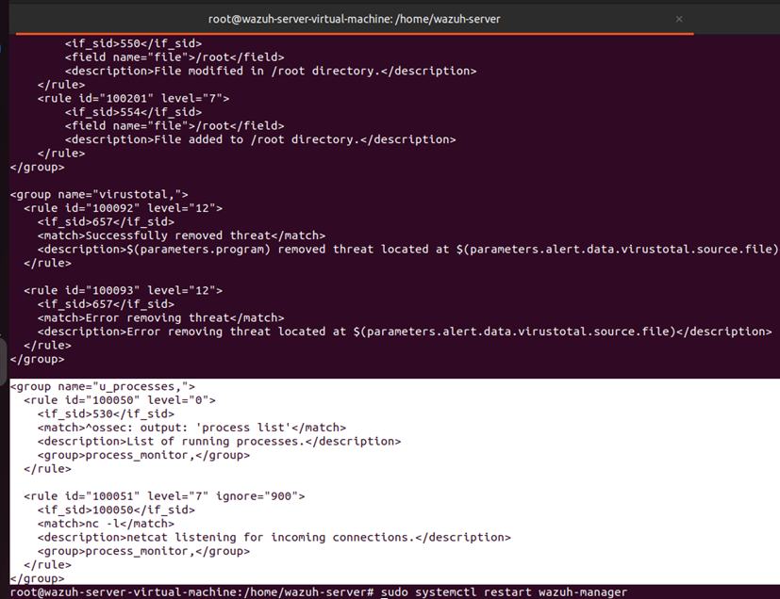
04. HIỆN THỰC HỆ THỐNG
Kịch bản 8: Wazuh phát hiện tiến trình chưa được chứng thực
Thêm rules vào /var/ossec/etc/rules/local_rules.xml

Slide 54
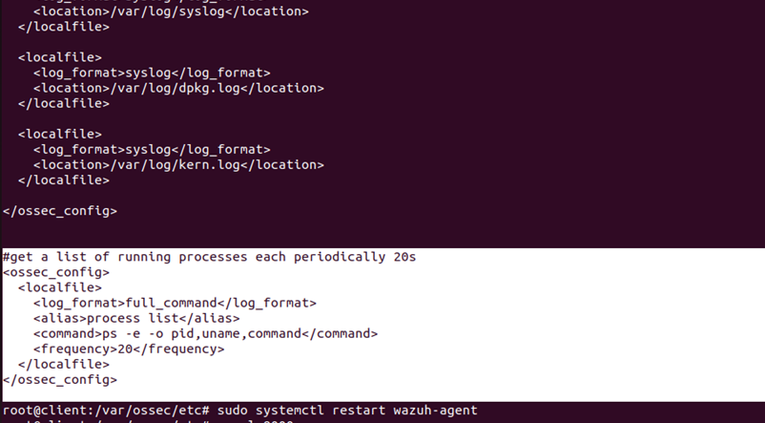
04. HIỆN THỰC HỆ THỐNG
Kịch bản 8: Wazuh phát hiện tiến trình chưa được chứng thực
- Sau đó, restart lại server wazuh
- Ở trên máy client (agent wazuh), thêm vào file /var/ossec/etc/ossec.conf block như hình để định kỳ 20s lấy ra danh sách những tiến trình đang chạy

Slide 55
04. HIỆN THỰC HỆ THỐNG
Kịch bản 8: Wazuh phát hiện tiến trình chưa được chứng thực
- Sau đó, restart lại wazuh agent
- Ở trên máy client mở netcat để lắng nghe

Slide 56
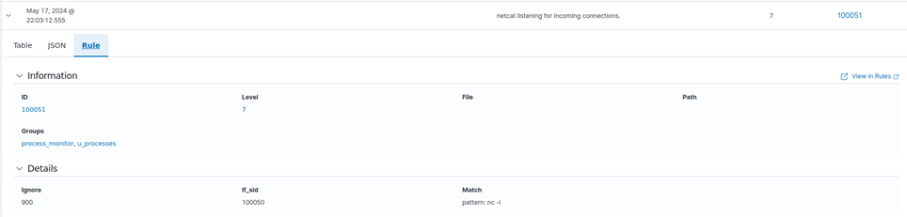
04. HIỆN THỰC HỆ THỐNG
Kịch bản 8: Wazuh phát hiện tiến trình chưa được chứng thực
Mở wazuh dashboard để xem các alert: rule_id 100051 phát hiện có tiến trình netcat đang chạy trong hệ thống

Slide 57
04. HIỆN THỰC HỆ THỐNG
Kịch bản 9: Wazuh phát hiện khai thác lỗ hổng XZ Utils (CVE- 2024-3094)
XZ Utils là bộ command-line tools được sử dụng rộng rãi cho việc nén, tránh mất mát dữ liệu trên các hệ điều hành giống Unix, bao gồm cả Linux. Nổi bật trong đó là xz và lzma. Andres Freund đã phát hiện một backdoor trong XZ Utils, cụ thể là trong thư viện liblzma, báo cáo lên oss security và được đánh mã CVE-2024-3094 với điểm CVSS là 10/10.
Attacker xâm nhập vào source của project XZ, bí mật cài đặt backdoor vào các tarballs. Các phiên bản bị ảnh hưởng là 5.6.0 và 5.6.1. CVE-2024-3094 có thể cho phép thực thi Remote Code Execution (RCE) thông qua SSH.
Ở kịch bản này, nhóm sẽ sử dụng PoC (Proof of Concept) amlweems/xzbot: notes, honeypot, and exploit demo for the xz backdoor (CVE-2024-3094) (github.com) cho phép người dùng thiết lập honeypots và máy chủ dễ bị tấn công cũng như thực hiện khai thác CVE này.
Indicators of Compromise (IoCs) là các tín hiệu hoặc biểu hiện cho thấy một hệ thống hoặc mạng có thể đã bị tấn công hoặc bị xâm nhập. Trong trường hợp lỗ hổng CVE-2024-3094 để thực hiện RCE, các hành động tấn công cho phép attacker thực thi các lệnh sau khi lấy được quyền truy cập trái phép. Mỗi lần thực thi lệnh sẽ khởi tạo một tiến trình mới. Các lệnh được thực thi thông qua dịch vụ SSH được dự kiến sẽ bắt đầu như là các tiến trình con, cháu hoặc các thế hệ con cháu của tiến trình máy chủ SSH (sshd).

Slide 58
05. THỰC NGHIỆM VÀ ĐÁNH GIÁ
Qua quá trình xây dựng và thực hành các kịch bản ở trên, IDPS dựa trên Wazuh có khả năng phát hiện một số cuộc tân công phổ biến. Hệ thống cũng có khả năng phản hổi nhanh và xử lí tốt các tác nhân tấn công.
Bên cạnh những điểm mạnh, hệ thống của nhóm xây dựng vẫn còn nhiều hạn chế do bị giới hạn tài nguyên bộ nhớ. Cũng như giới hạn trong phạm vi môn học nên nhóm không thể trình bày hết các tính năng mà Wazuh cung cấp
Kết luận, hệ thống Wazuh do nhóm xây dựng tuy còn nhiều khuyết điểm nhưng vẫn hoàn thành tốt các yêu cầu cũng như các kịch bản tấn công đã được đề ra

Slide 59
06. KẾT LUẬN
Việc triển khai các kịch bản bảo mật bằng hệ thống Wazuh đã đem lại những kết quả đáng kể trong việc bảo vệ và tăng cường an ninh cho hệ thống mạng và ứng dụng web. Mỗi kịch bản đều có mục đích và mục tiêu cụ thể, hướng đến việc phát hiện sớm, cảnh báo kịp thời và ngăn chặn hiệu quả các mối đe dọa bảo mật. Kết quả đạt được là một hệ thống bảo mật mạnh mẽ hơn, với khả năng phản ứng nhanh chóng và hiệu quả trước các mối đe dọa.

Slide 60
06. HƯỚNG PHÁT TRIỂN
Hướng phát triển của đề tài này sẽ tập trung vào việc nâng cao hơn nữa khả năng bảo mật và phản ứng trước các mối đe dọa ngày càng tinh vi và phức tạp. Một hướng phát triển tiềm năng là tích hợp trí tuệ nhân tạo và học máy vào hệ thống Wazuh để tự động hóa quá trình phát hiện và phản ứng, giúp cải thiện độ chính xác và giảm thiểu thời gian phản hồi. Ngoài ra, việc mở rộng phạm vi giám sát để bao phủ cả các thiết bị IoT và các dịch vụ đám mây cũng sẽ là một bước quan trọng nhằm đảm bảo an ninh toàn diện trong môi trường công nghệ hiện đại ngày nay.
Tăng cường khả năng phân tích dữ liệu bảo mật bằng cách tích hợp với các hệ thống thông tin an ninh (SIEM) khác cũng sẽ giúp tạo ra một cái nhìn tổng quan và chi tiết hơn về tình hình an ninh mạng. Bên cạnh đó, việc xây dựng và thử nghiệm các kịch bản bảo mật mới để đối phó với các lỗ hổng và kỹ thuật tấn công mới nhất sẽ đảm bảo hệ thống luôn được cập nhật và sẵn sàng trước các mối đe dọa.

Slide 61
Xin cảm ơn!

